Slide 1
Лічба об’єктів навколишнього світу (розташовані послідовно) в межах 100. Порядкова лічба. Читання і запис натуральних чисел в межах 100. Розв’язування життєвих задач з використанням математичних методів.

Slide 2


Slide 3


Slide 4


Slide 5
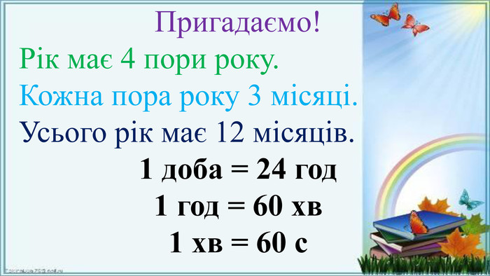

Slide 6
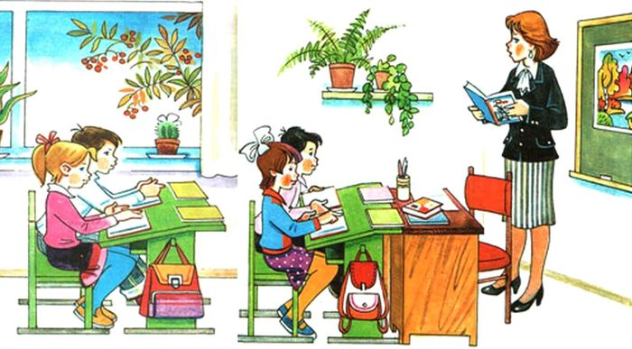

Slide 7
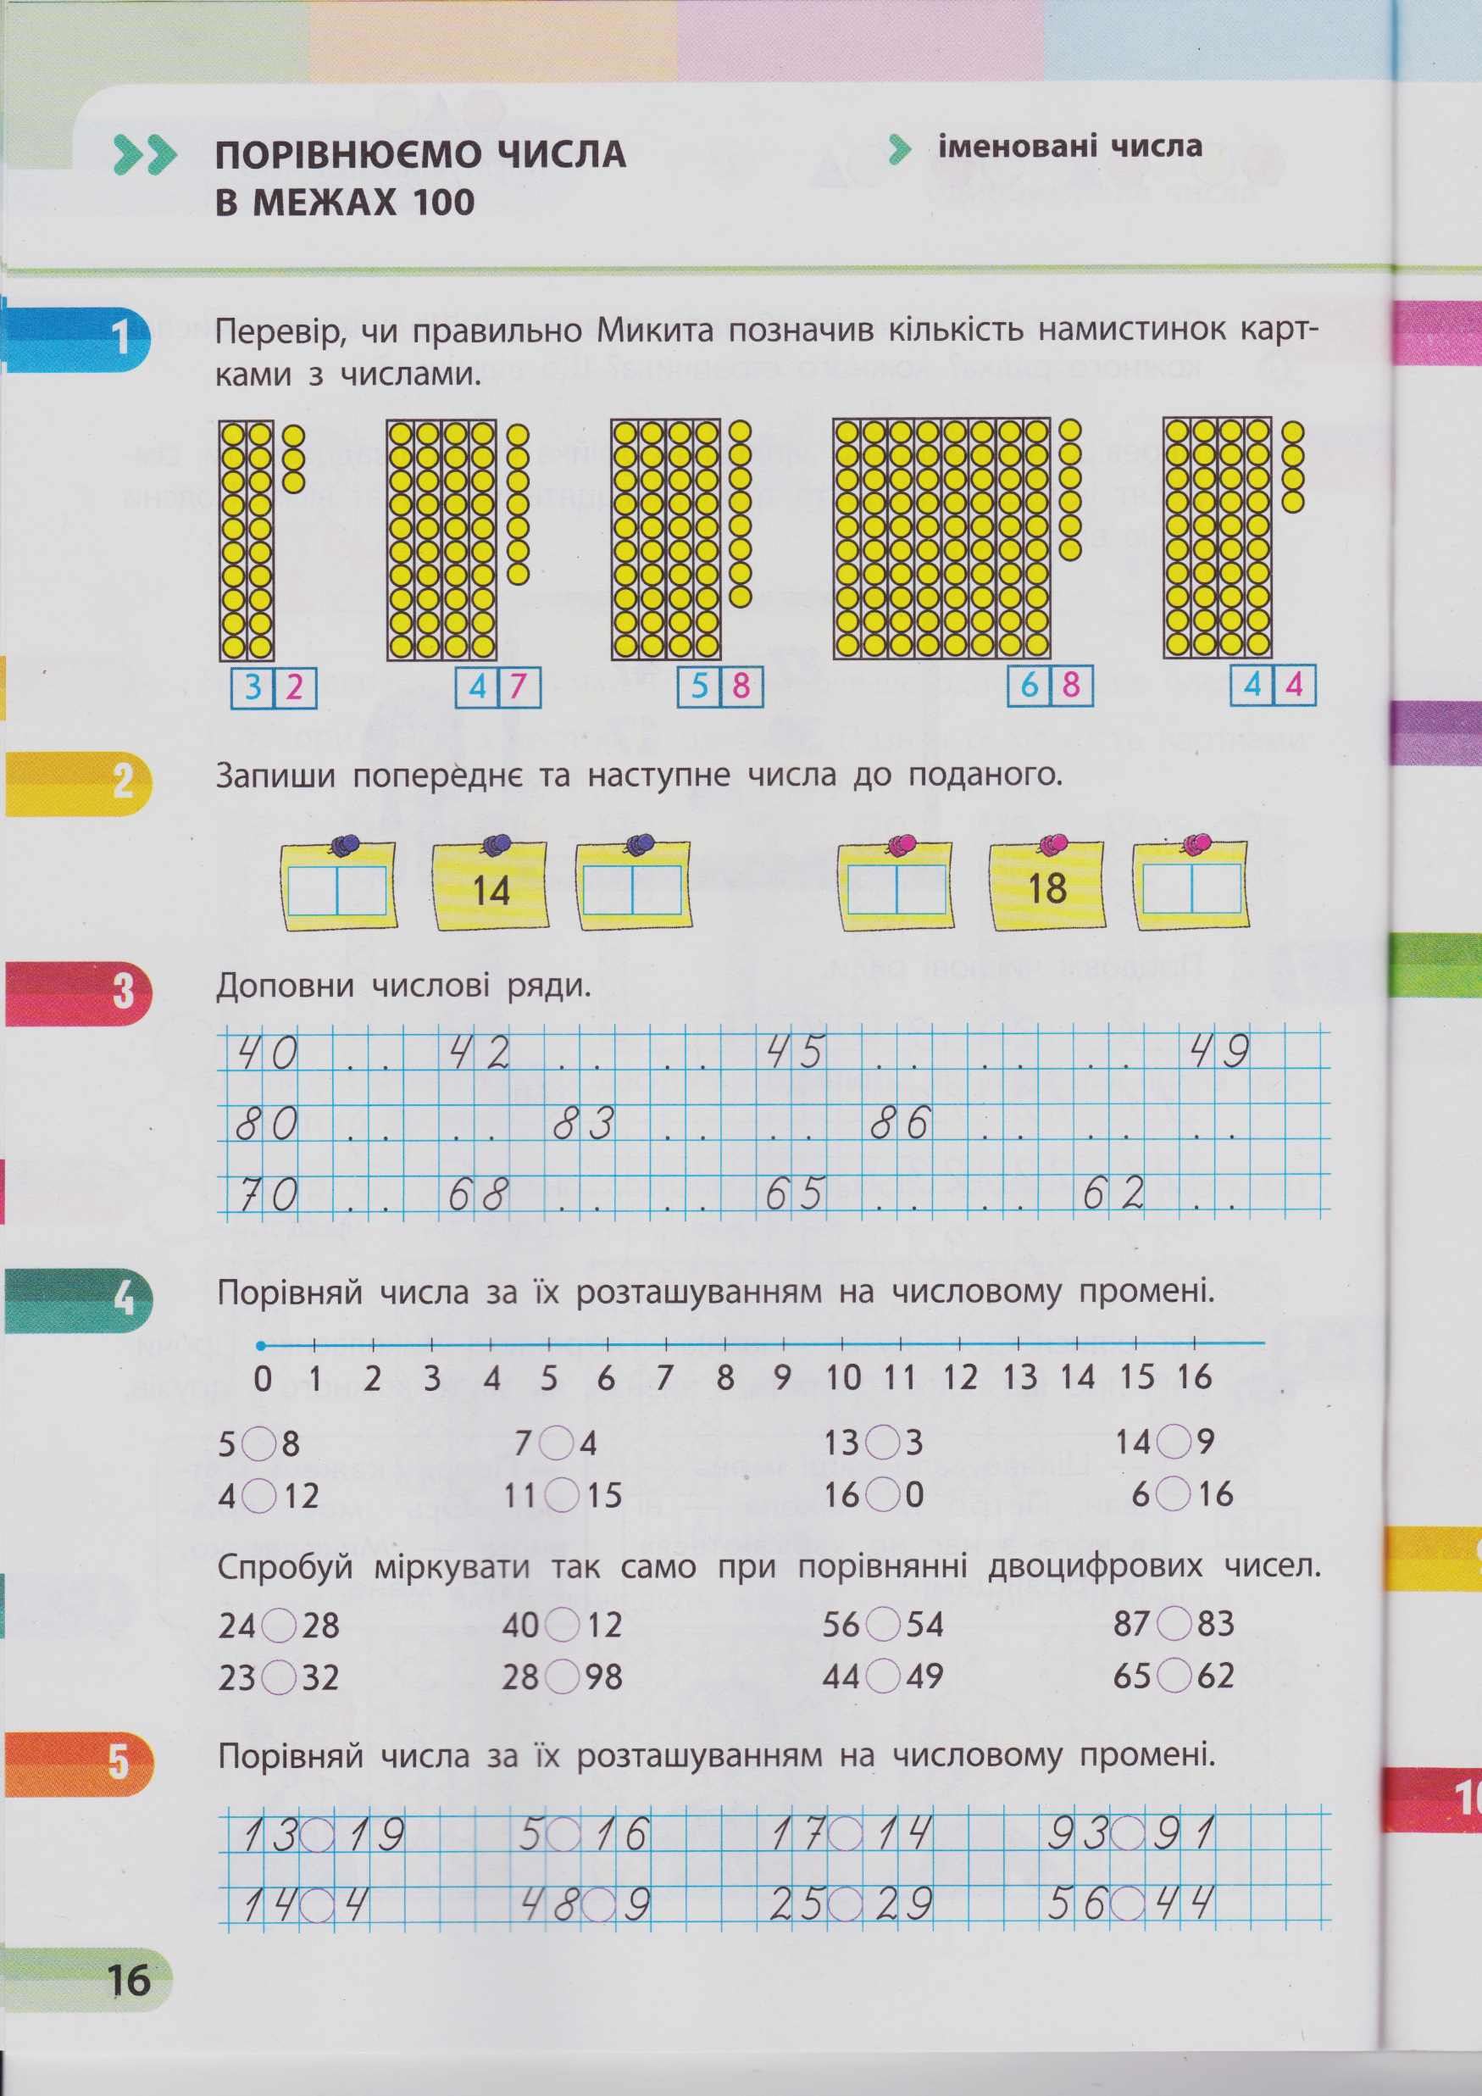
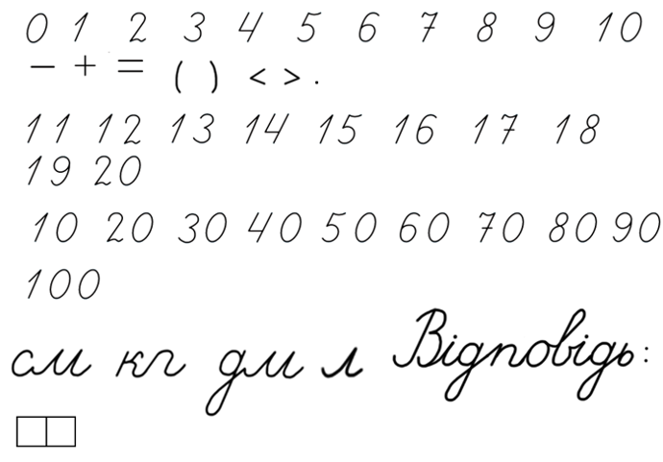
Доповни числовий ряд.

Slide 8
Порівняй числа

Slide 9


Slide 10
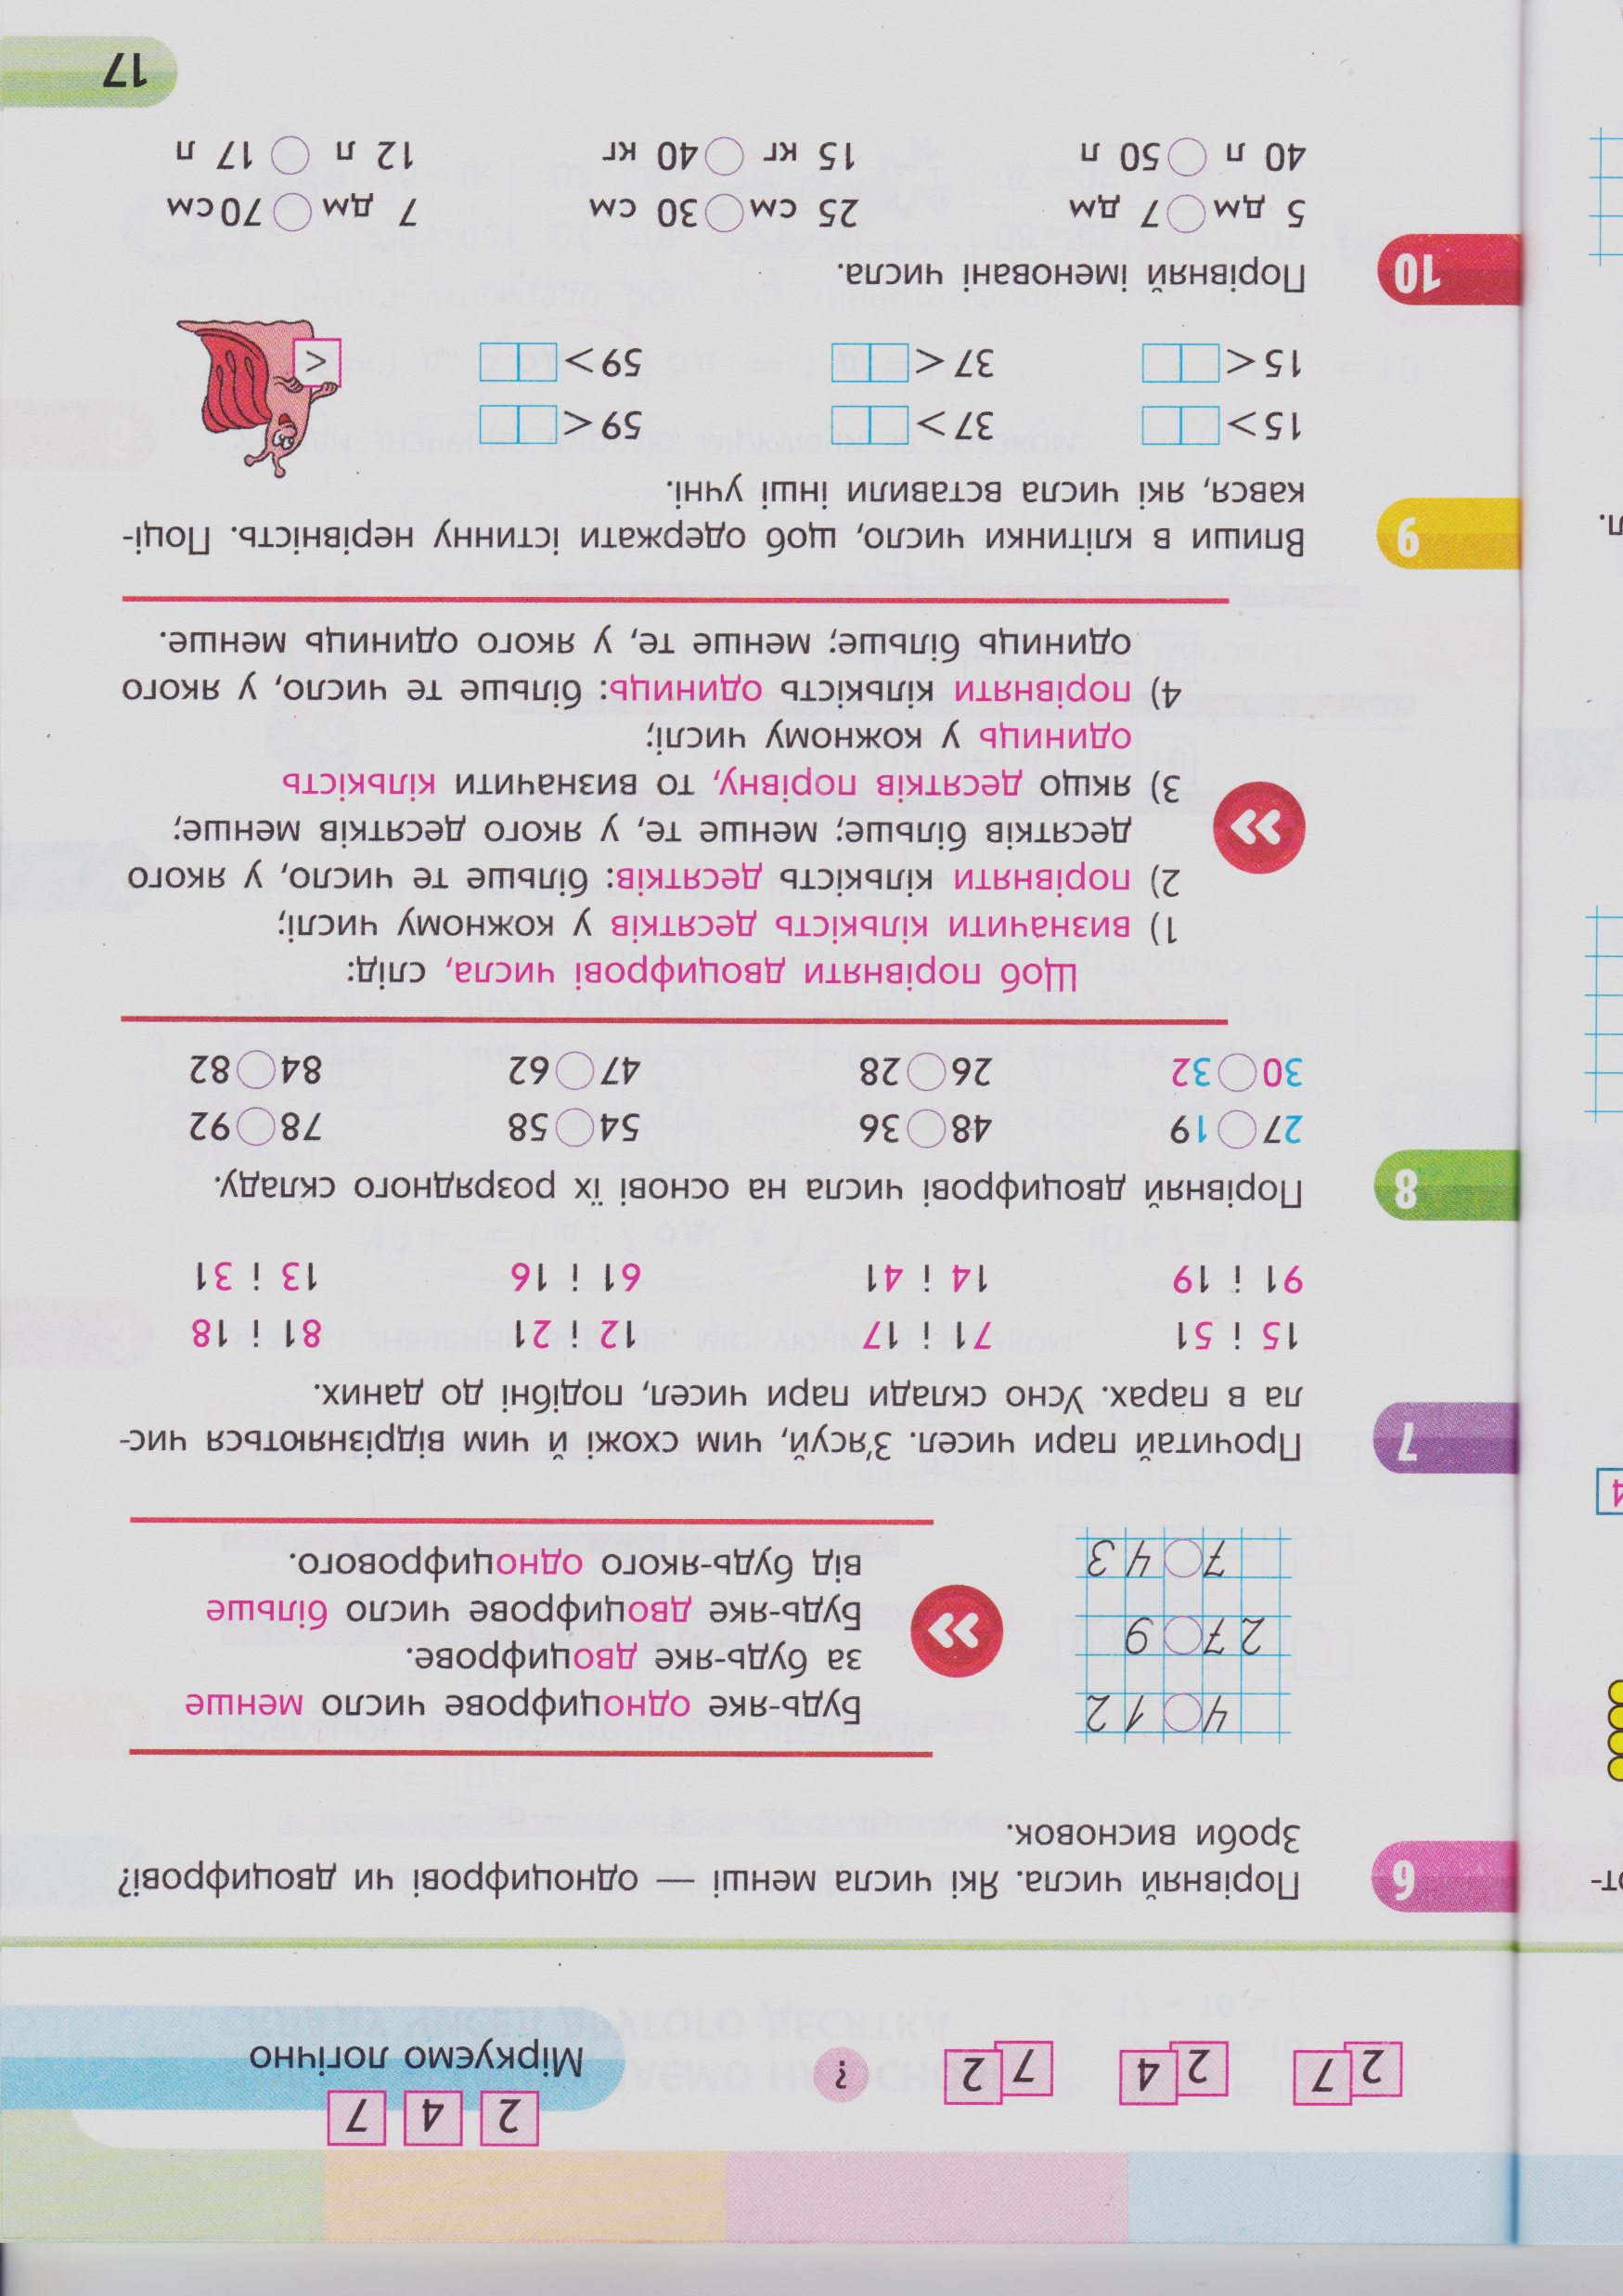
Впиши в клітинки число, щоб одержати істинну нерівність.

Slide 11
Порівняй іменовані числа.

Slide 12


Slide 13
Знайдіть значення виразів
80 + 20 – 10 =
90
60 – 20 + 30 =
70
40 + 50 – 10 =
80
70 – 30 + 20 =
60

Slide 15
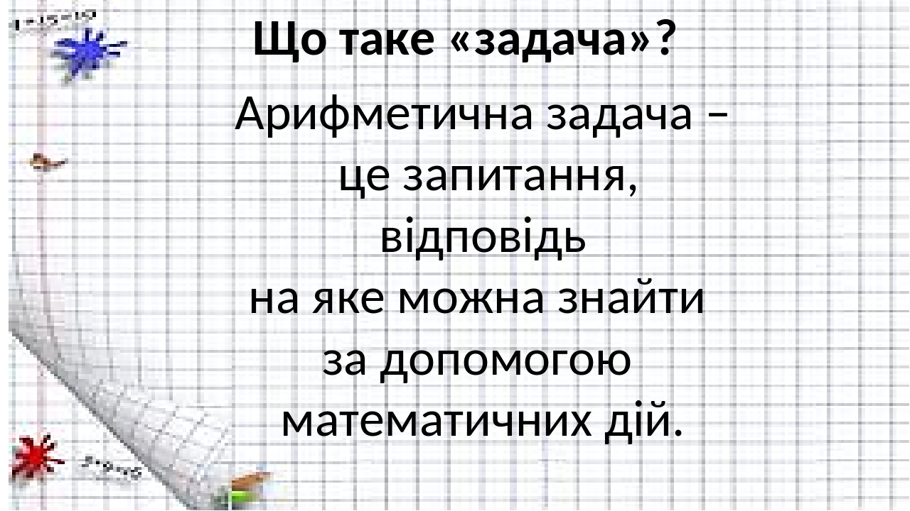

Slide 16
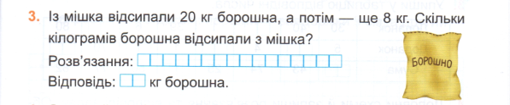
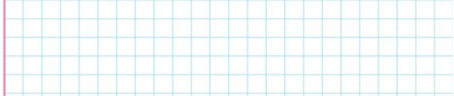
Розв’язуємо задачі
Спочатку – 20 кг
? кг
Потім ще – 8 кг
8
20
?

Slide 17
Як ви попрацювали?
Було легко
Не все вдалося
Було важко

Slide 18


Мій настрій
1
1 2

